Slide 1
ADC

Slide 2
Características
Una resolución (16, 12 10 y 8 bits)
Soporta 3.3V
Trabaja en modo diferencial o individual.

Slide 3
Registros usados en el ADC
SIM_SCGC6: Activa el ADC.
ADCx_SC1A: Se verifica si ya se realizo la conversión, en la bandera COCO y la configuración del bit para leer el voltaje.
ADCx_Rn: se almacena el valor convertido

Slide 4
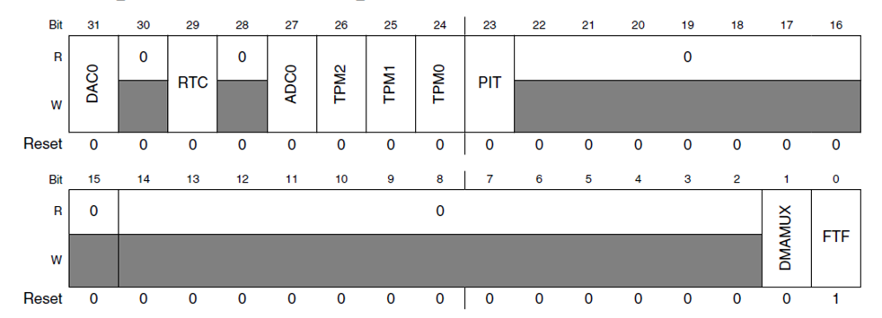
SIM_SCGC6

Slide 5
ADC0: Es el bit para activar el reloj del ADC
  0 Desactivar el reloj del ADC
  1 Activar el reloj del ADC

Slide 6
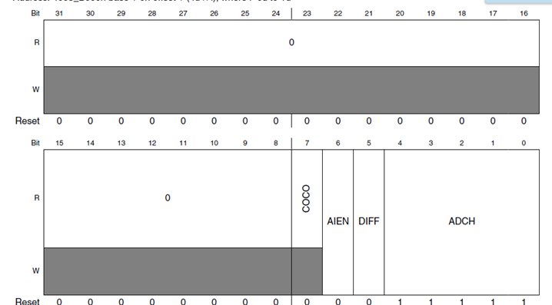
ADCx_SC1n

Slide 7
COCO: Bit que indica que termino la conversión.
  0 Conversión no terminada.
  1 Conversión terminada.

Slide 8
Bandera ADCH
Se selecciona el tipo de canal que se vaya a usar para el ADC depende el canal si se selecciono el tipo de DIFF.

Slide 9
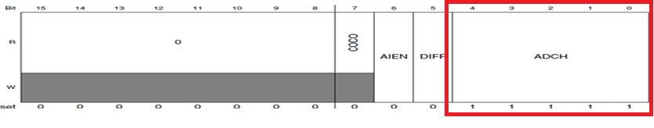
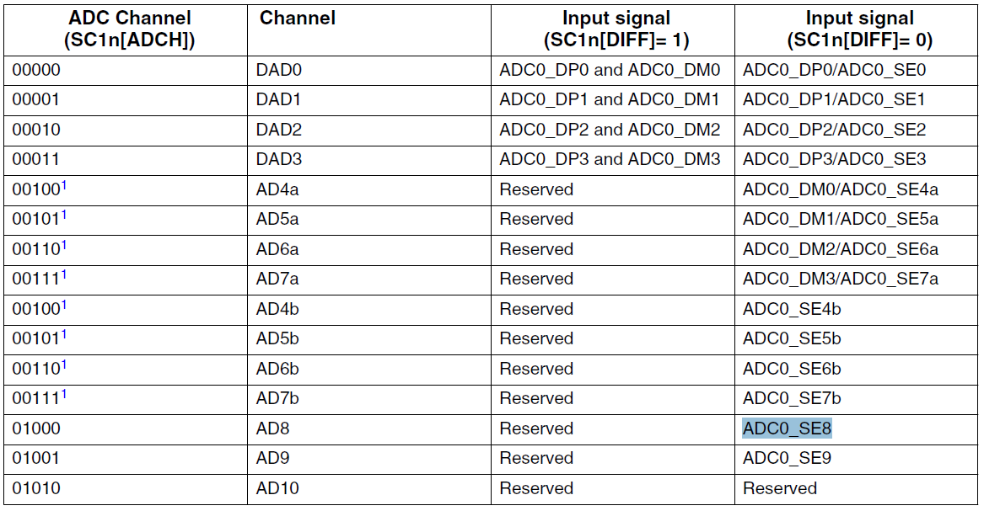

Slide 10
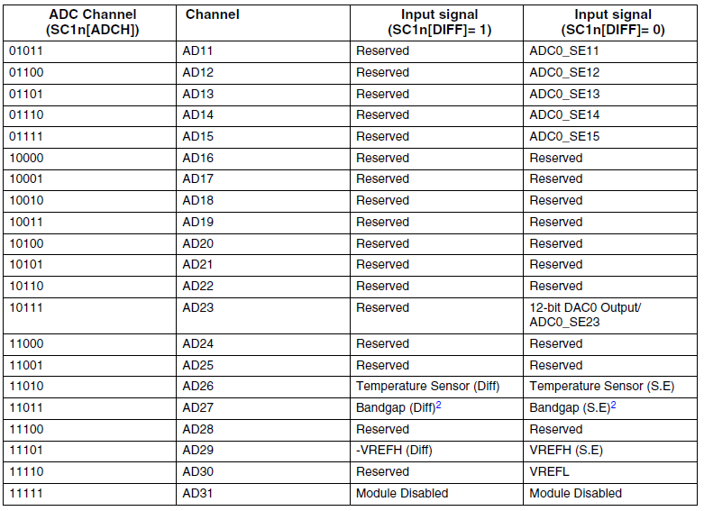

Slide 11
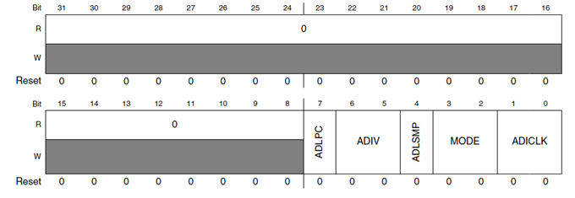
ADCx_CFG1
Con este registro se maneja para una conversión con un reloj
Lento.

Slide 12
ADCx_CFG1
MODE: Es para que el ADC tenga una mayor resolución.
-00 Resolución de 8 bits
-01 Resolución de 12 bits
-10 Resolución a 10 bits
-11 Resolución de 16 bits

Slide 13
ADCx_Rn
Es el registro que guarda el valor convertido.

Slide 14
Preguntas
¿Qué resoluciones puede manejar el ADC?
¿El voltaje máximo que soporta el ADC puede variar según la resolución?
¿Cómo entrega el micro el valor de voltaje y que tipo de valor entrega?

